Slide 1



Planning Function
وظيفة التخطيط
MGM111
Principle of Management
المحاضرة الرابعة
د. بثينة محمود فؤاد

Slide 2

www.midocean.ae
planning definition and its benefits
Planning elements
types of plans do managers use.
useful planning tools and techniques.
Learning Outcomes of the Lecture
تعريف التخطيط وفوائده
عناصر التخطيط
أنواع الخطط التي يستخدمها المديرون
أدوات وتقنيات التخطيط المفيدة.
مخرجات التعلم من المحاضرة

Slide 3
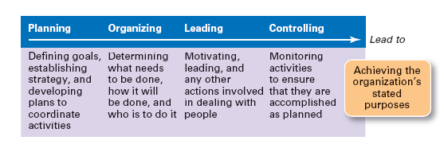
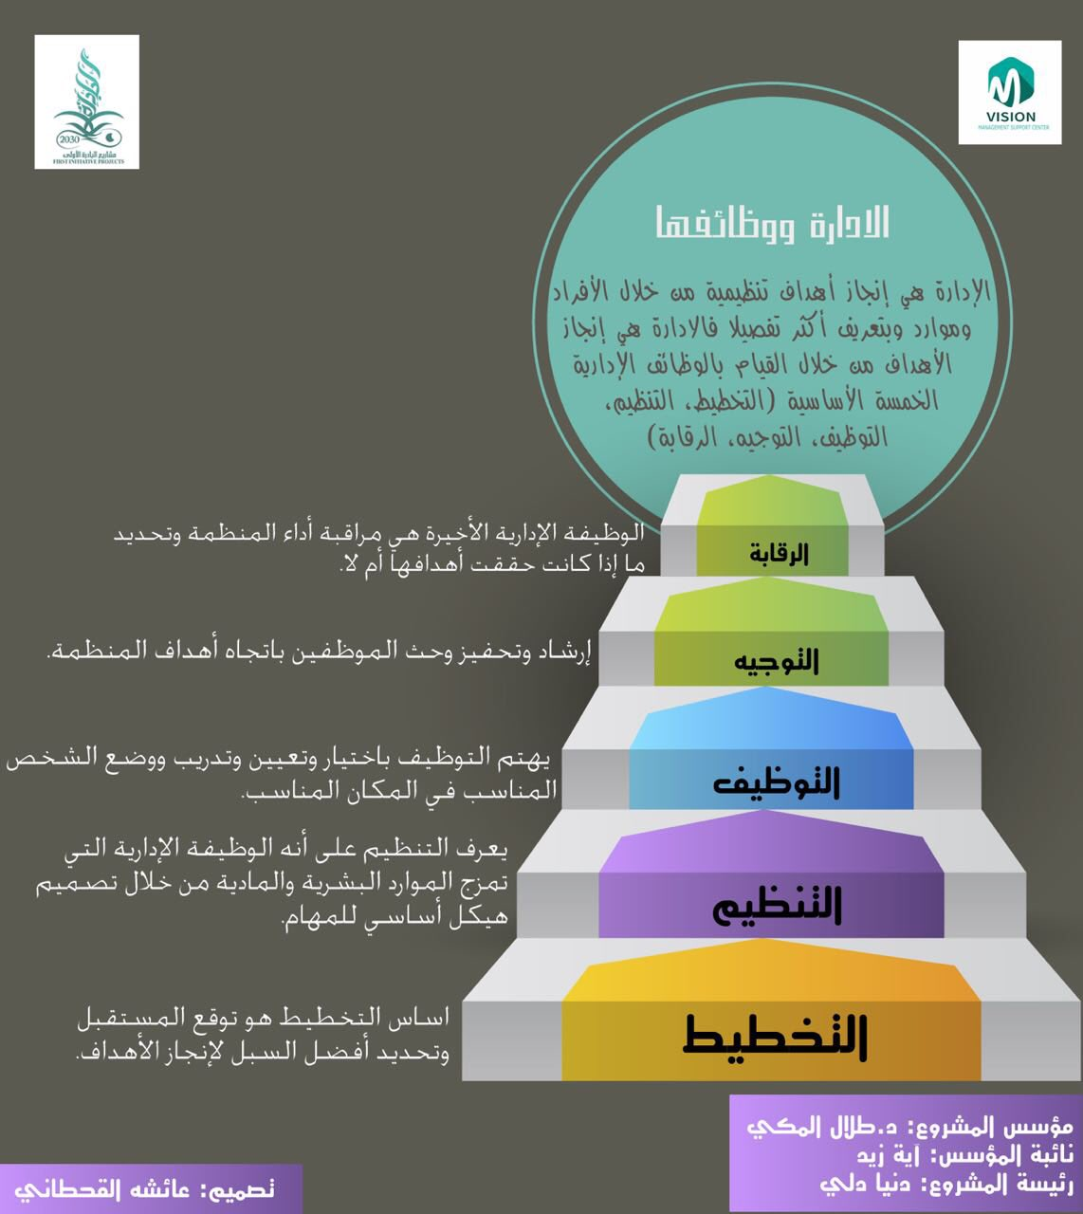
Management Functions
وظائف الإدارة
www.midocean.ae

Slide 4
Planning bridges the gap from where we are to where we want to go.
Planning decide in advance:
  What to do, how to do
  Why to do
  Where to do
  Who will be responsible for doing
التخطيط يسد الفجوة بين المكان الذي نحن فيه والمكان الذي نريد أن نذهب إليه.
التخطيط يقرر مسبقًا:
  ماذا نفعل، كيف نفعل
  لماذا نفعل
  أين نفعل
  من سيكون مسؤولاً عن القيام بذلك

Slide 5
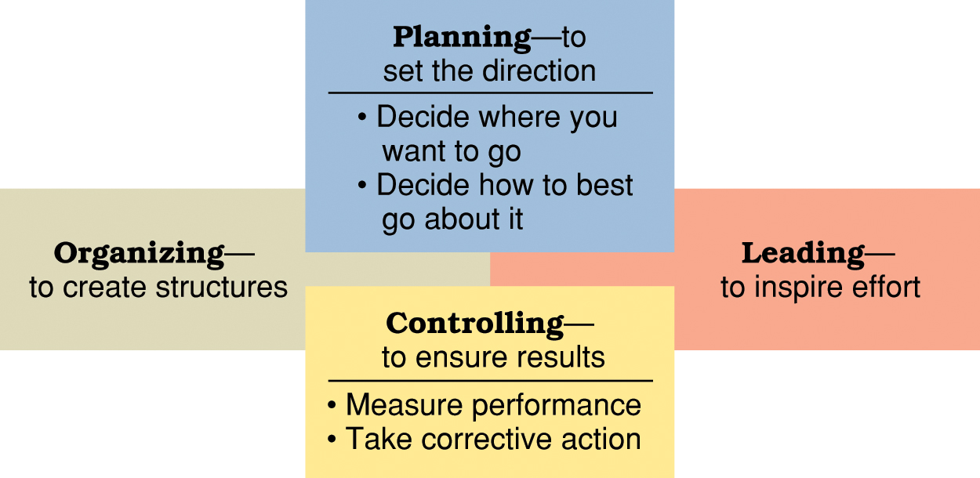
دور وظائف الإدارة في العملية الإدارية
التخطيط: لتحديد الاتجاه وتحديد الوجهة التي تريد الوصول إليها وتحديد أفضل الطرق للوصول إلى هناك.
التنظيم: لإنشاء الهياكل وتصميم الهيكل التنظيمي وتوزيع الموارد والمهام لتحقيق الخطط.
القيادة: لإلهام الجهود وتحفيز الموظفين وتوجيههم لبذل أقصى طاقاتهم من أجل الأهداف المشتركة.
الرقابة: لضمان النتائج وقياس مستوى الأداء الفعلي واتخاذ الإجراءات التصحيحية اللازمة عند وجود انحرافات.
www.midocean.ae

Slide 6
What is planning
معنى التخطيط
  Identifying and selecting appropriate goals and courses of action for an organization.
    The organizational plan that results from the planning process details the goals and specifies how managers will attain those goals
  تحديد واختيار الأهداف ومسارات العمل المناسبة للمنظمة.
  الخطة التنظيمية الناتجة عن عملية التخطيط تحدد الأهداف وتحدد كيفية تحقيق المديرين لهذه الأهداف

Slide 7
A job well planned is half done
إن العمل المخطط له جيدًا هو نصف العمل المنجز

Slide 8
Planning is determining
the objectives and formulating the methods to achieve them.
And
how they’ll be met
التخطيط هو تحديد
الأهداف وصياغة الأساليب لتحقيقها.
وكيف سيتم تحقيقها

Slide 9
Before You Plan
قبل أن نبدأ في عملية التخطيط
توضيح الرسالة ( Mission )
ما نقوم به؛ الغرض من المنظمة
توضيح الرؤية ( Vision )
كيف نريدها أن تكون؛ الحالة المستقبلية للمنظمة
توضيح القيم ( Values )
ما الذي ندافع عنه؛ إطار الثقافة
الأهداف الأساسية ( Primary Objectives )
كيفية الوصول إلى هناك؛ تُترجم إلى أهداف وخطط عمل
Mission Statement
what we do; purpose of organization
Vision Statement
how we want it to be; future state of organization
Values
what do we stand for; culture framework
Primary Objectives
how to get there; translated into goals and action plans

Slide 10
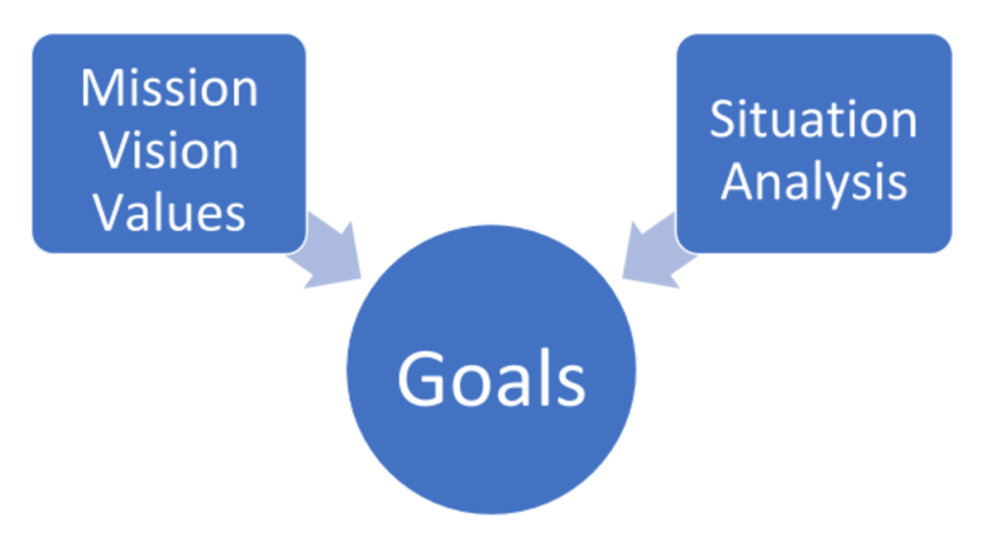
Understanding Vision
فهم الرؤية
Vision Statement
  is a statement of organization’s overarching aspirations of what it hopes to achieve
  should inspire people
  motivate people to want to be part of and contribute to the organization.
  should be clear and concise, usually not longer than a short paragraph
بيان الرؤية
هو بيان لتطلعات المنظمة الشاملة لما تأمل في تحقيقه
يجب أن يلهم الناس
يحفز الناس على الرغبة في أن يكونوا جزءًا من المنظمة والمساهمة فيها.
يجب أن يكون واضحًا وموجزًا، وعادةً ما لا يزيد طوله عن فقرة قصيرة

Slide 11
Understanding Mission
فهم الرسالة
Mission Statement
  describes what organization needs to do to achieve vision
  will be more specific than vision statement
  conveys to stakeholders why the organization exists
  explains how it creates value for the market or the larger community
بيان الرسالة (المهمة)
يصف ما يجب على المنظمة القيام به لتحقيق الرؤية
يكون أكثر تحديدًا من بيان الرؤية
ينقل إلى أصحاب المصلحة سبب وجود المنظمة
يشرح كيف تخلق قيمة للسوق أو المجتمع الأكبر

Slide 12
Understanding Values
فهم القيم
Values Statement
  defines what organization believes in
  describes how people should behave
  must be reinforced at all levels of organization
  called the “code of ethics”
  provides a standard for employees to judge violations.
بيان القيم
يحدد ما تؤمن به المنظمة
يصف كيف ينبغي للأشخاص أن يتصرفوا
يجب تعزيزه على جميع مستويات المنظمة
يسمى "مدونة الأخلاق"
يوفر معيارًا للموظفين للحكم على الانتهاكات.

Slide 13
Examples of Vision & Mission Statements:
تسلا:
الرؤية: "إنشاء شركة السيارات الأكثر تأثيرًا في القرن الحادي والعشرين من خلال قيادة التحول العالمي نحو السيارات الكهربائية."
الرسالة: "تسريع التحول العالمي نحو الطاقة المستدامة."
مايكروسوفت:
الرؤية: "تمكين كل فرد وكل مؤسسة على وجه الأرض من تحقيق المزيد."
الرسالة: "تمكين كل فرد وكل مؤسسة على وجه الأرض من تحقيق المزيد من خلال التكنولوجيا."
Tesla:
Vision: "To create the most compelling car company of the 21st century by driving the world’s transition to electric vehicles.“
Mission: "To accelerate the world’s transition to sustainable energy.“
Microsoft:
Vision: "To empower every person and every organization on the planet to achieve more."
Mission: "To empower every person and every organization on the planet to achieve more through technology.“

Slide 14
Planning Benefits
فوائد التخطيط
Planning helps identify goals
Planning Controls the organization standard
Planning provides direction and improves action orientation.
Planning involves choice
يساعد التخطيط على تحديد الأهداف
يتحكم التخطيط في معايير المنظمة
يوفر التخطيط التوجيه ويحسن توجه العمل.
يتضمن التخطيط الاختيار

Slide 15
Planning Benefits, Con’t
تابع فوائد التخطيط
Planning improves efficiency, control and time management
Planning allows flexibility and improve focus
Planning Enhances cooperation and coordination
Planning Optimizes resource allocation and improves resource utilization
Planning gives Effective results
التخطيط يحسن الكفاءة والتحكم وإدارة الوقت
التخطيط يسمح بالمرونة ويحسن التركيز
التخطيط يعزز التعاون والتنسيق
التخطيط يحسن تخصيص الموارد ويحسن استخدامها
التخطيط يعطي نتائج فعالة

Slide 16
Why Should We Plan?
لماذا يجب علينا التخطيط؟
لتهيئة المنظمة لتحقيق نتائج إيجابية
للتعامل بشكل مباشر مع القضايا/التهديدات
To set the organization up for positive outcomes
To directly address issues/threats

Slide 17
Why Should We Plan?, Con’t
لماذا يجب علينا التخطيط؟ تابع
قيادة أفضل وتمنح المنظمة إحساسًا بالاتجاه
رسالة ورؤية واستراتيجية محددة بوضوح
صورة واضحة للاتجاهات التي قد تؤثر على المنظمة الآن وفي المستقبل
تحديد مجالات "الاهتمام" قصيرة وطويلة الأجل
خطط محددة لتحسين الأداء وتوقع التغيير المستقبلي
نجاح ثابت ومستدام، على عكس النجاح الهامشي
إشراك الموظفين في صنع القرار وفريق أكثر تماسكًا
يساعد في تنسيق الوظائف والأقسام المختلفة
تسهيل السيطرة وإظهار المساءلة
الرغبة في التخطيط للتغيير، وليس أن تصبح ضحية للتغيير
Better leadership and Gives the organization a sense of direction
A clearly defined mission, vision, and strategy
A clear picture of trends which may impact the organization now and in the future
Identification of short- and long-term “attention” areas
Specific plans to improve performance and to anticipate future change
Consistent, sustained success, as opposed to marginal success
Involve staff in decision making and more cohesive team
Helps coordinate the different functions and departments
Facilitate control and demonstrate accountability
Want to plan change, not become a victim of change

Slide 18
Elements of Planning
عناصر ( مكونات) التخطيط
Goals (also Objectives)
  Desired outcomes for individuals, groups, or entire organizations
  Provide direction and evaluation performance criteria
Plans
  Documents that outline how goals are to be accomplished
  Describe how resources are to be allocated and establish activity schedules
الأهداف (أو الأغراض أيضًا)
    النتائج المرجوة للأفراد أو المجموعات أو المنظمات بأكملها
    توفير التوجيه ومعايير تقييم الأداء
الخطط
    المستندات التي توضح كيفية تحقيق الأهداف
    وصف كيفية تخصيص الموارد وإنشاء جداول الأنشطة

Slide 19
Types of Goals
أنواع الأهداف
الأهداف المالية
المتعلقة بالأداء المالي الداخلي المتوقع للمنظمة.
Financial Goals
related to the expected internal financial performance of the organization.
Strategic Goals
related to the performance of the firm relative to factors in its external environment (e.g., competitors).
الأهداف الاستراتيجية
المتعلقة بأداء الشركة نسبة إلى العوامل في بيئتها الخارجية (على سبيل المثال، المنافسين).

Slide 20
يتعين على المديرين اتباع هذه الخطوات عند تحديد الأهداف
Managers have to follow these steps when setting goals
  Review the organization's mission and the employee’s key job tasks.
  Evaluate available resources.
  Determine the goals individually or with input of others.
  Make sure goals are well-written and then communicate them to all who need to know.
  Build in feedback mechanisms to assess goal progress.
  Link rewards to goal attainment.
  قم بمراجعة مهمة المنظمة والمهام الوظيفية الرئيسية للموظف.
  قم بتقييم الموارد المتاحة.
  قم بتحديد الأهداف بشكل فردي أو بمساعدة الآخرين.
  تأكد من كتابة الأهداف بشكل جيد ثم قم بإيصالها إلى كل من يحتاج إلى معرفتها.
  قم ببناء آليات ردود الفعل لتقييم تقدم الهدف.
  قم بربط المكافآت بتحقيق الهدف.

Slide 21
تذكر أنه يجب أن يكون لديك أهداف مكتوبة جيدًا
Remember you should have Well-Written Goals
To have well-written goals, you have to take in your consideration :
  Written in terms of outcomes rather than actions
  Measurable and quantifiable
  Clear as to time frame
  Challenging yet attainable
  Communicated to all necessary organizational members
للحصول على أهداف مكتوبة بشكل جيد، عليك أن تأخذ في الاعتبار ما يلي:
مكتوبة من حيث النتائج وليس الإجراءات
قابلة للقياس والقياس الكمي
واضحة فيما يتعلق بالإطار الزمني
صعبة ولكن يمكن تحقيقها
مُبلغة إلى جميع أعضاء المنظمة الضروريين

Slide 22
Planning Vs. Objectives Vs. Plan
الفرق بين الخطة و الأهداف والتخطيط
Planning
The process of setting objectives and determining how to best accomplish them.
Objectives
Identify the specific results or desired outcomes that one intends to achieve.
A statement of action steps to be taken in order to accomplish the objectives.
Plan

Slide 23
التخطيط هو عملية تتكون من عدة خطوات، تابع
Planning is a process consisting of several steps.
Define and Understand the Mission and Vision - The mission and vision identify the values and purpose of the organization. They will drive the development of goals and objectives. These objectives will serve as benchmarks as to whether you are furthering the companies mission and moving toward its vision.
Identify Objective - These are the things that a company wishes to achieve.
Courses of Action - What are the alternative courses of action for achieving the desired objectives.
Planning Steps
Understand the Mission and Vision
Identify Objective
Courses of Action
+ Evaluate Alternatives
Choosing a Course of Action
Implement Plan and tasks
Determine tracking and Evaluate Results
فهم الرسالة والرؤية - تحدد الرسالة والرؤية قيم المنظمة وهدفها. وسوف يدفعان تطوير الأهداف والغايات. وستعمل هذه الأهداف كمعايير لتحديد ما إذا كنت تعزز مهمة الشركة وتتحرك نحو رؤيتها.
تحديد الهدف - هذه هي الأشياء التي ترغب الشركة في تحقيقها.
مسارات العمل - ما هي مسارات العمل البديلة لتحقيق الأهداف المرجوة.

Slide 24
التخطيط هو عملية تتكون من عدة خطوات، تابع
Planning is a process consisting of several steps, Con’t
4. Evaluate Alternatives - Evaluate the various alternatives to identify characteristics, requirements, and likely outcomes.
5. Choosing a Course of Action - Based on the characteristics of each alternative, the planner must make decisions about the best courses of action for achieving objectives.
6. Implement Plan - The planner must now execute the chosen course of action.
7. Determine tracking and Evaluate Results - After implementing the plan, planners must continually evaluate the success of their plans and take corrective action when necessary.
Planning Steps
Understand the Mission and Vision
Identify Objective
Courses of Action
+ Evaluate Alternatives
Choosing a Course of Action
Implement Plan and tasks
Determine tracking and Evaluate Results
4. تقييم البدائل - تقييم البدائل المختلفة لتحديد الخصائص والمتطلبات والنتائج المحتملة.
5. اختيار مسار العمل - بناءً على خصائص كل بديل، يجب على المخطط اتخاذ قرارات بشأن أفضل مسارات العمل لتحقيق الأهداف.
6. تنفيذ الخطة - يجب على المخطط الآن تنفيذ مسار العمل المختار.
7. تحديد التتبع وتقييم النتائج - بعد تنفيذ الخطة، يجب على المخططين تقييم نجاح خططهم باستمرار واتخاذ إجراءات تصحيحية عند الضرورة.

Slide 25
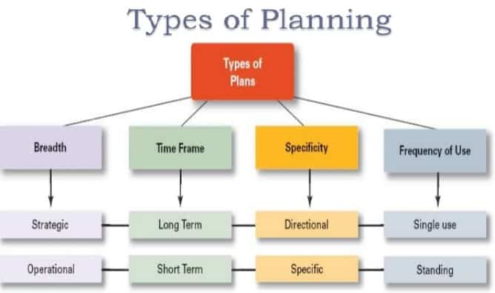
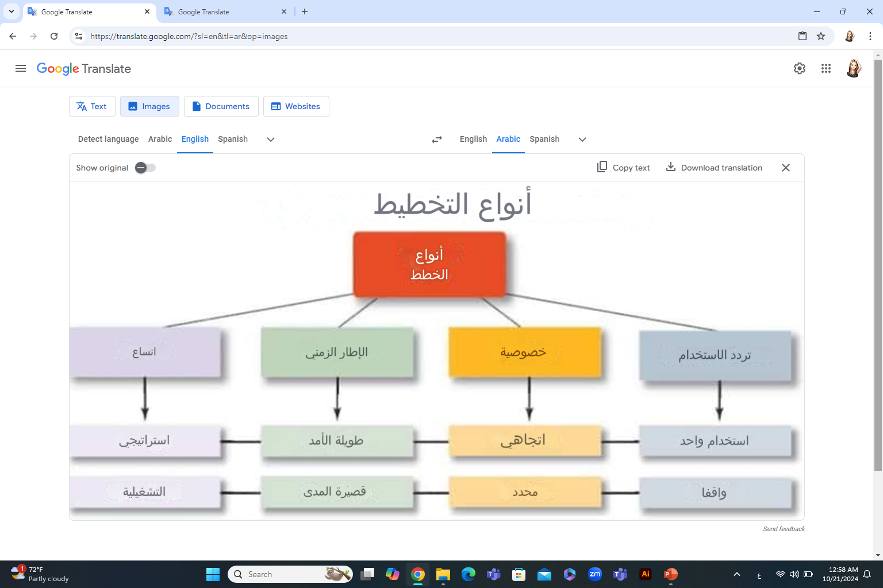
أنواع التخطيط
Types of Planning

Slide 26
Types of Planning
من حيث النطاق أو الشمولية أو الإتساع Breadth)
ومن أمثلة الخطط:
خطط استراتيجية: وهي الخطط بعيدة المدى التي تشمل المؤسسة ككل وتحدد توجهاتها الكبرى.
خطط تشغيلية: وهي خطط تفصيلية تركز على كيفية تنفيذ العمل اليومي في أقسام محددة.
2. من حيث الإطار الزمني (Time Frame)
تُصنف الخطط حسب المدة التي تغطيها:
طويلة المدى: الخطط التي تمتد لعدة سنوات (غالباً أكثر من 3 سنوات).
قصيرة المدى : الخطط التي تغطي فترة زمنية وجيزة (سنة فأقل).
أنواع التخطيط
1. In terms of breadth, plans are divided into several types such as:
Strategic plans: These are long-term plans that encompass the entire organization and define its major directions.
Operational plans: These are detailed plans that focus on how to carry out daily work in specific departments.
2. In terms of time frame, plans are classified according to the duration they cover:
Long-term plans: Plans that extend over several years (often more than 3 years).
Short-term plans: Plans that cover a short period of time (one year or less).

Slide 27
3. من حيث درجة التحديد أو الوضوح Specificity
تختلف الخطط في مدى دقة تفاصيلها:
خطط توجيهية (Directional): خطط مرنة تضع أطر عامة وتسمح بحرية التصرف حسب الظروف.
خطط محددة (Specific): خطط دقيقة جداً لا تدع مجالاً للتأويل، وتحدد الخطوات المطلوبة بوضوح تام.
4. من حيث تكرار الاستخدام Frequency of Use
تعتمد على عدد المرات التي تُستخدم فيها الخطة:
خطط للاستخدام لمرة واحدة (Single-use): تُصمم لمواجهة موقف معين أو مشروع محدد ينتهي بانتهاء الخطة.
خطط مستمرة (Standing): وهي السياسات والإجراءات التي تُستخدم بشكل متكرر ومنتظم داخل المؤسسة.
Types of Planning
أنواع التخطيط
3. In terms of specificity, plans differ in the precision of their details:
Directional plans: Flexible plans that provide general frameworks and allow for flexibility based on circumstances.
Specific plans: Very precise plans that leave no room for interpretation and clearly define the required steps.
4. In terms of frequency of use:
This depends on how often the plan is used:
Single-use plans: These are designed to address a specific situation or project that ends when the plan is completed.
Standing plans: These are policies and procedures that are used repeatedly and regularly within the organization.

Slide 28
Essential Aspects of the Planning Cycle
الجوانب الأساسية لوظيفة التخطيط
Maintaining organizational focus
  Defining specific goals to consider the vision, mission, and values of the organization
Encouraging diverse participation
  Provides opportunity for input
  Establish planning committees that intentionally include people from diverse backgrounds
Empowering and motivating employees
  Empowers people to contribute
  Motivates them to support outcomes
الحفاظ على التركيز التنظيمي
      تحديد أهداف محددة للنظر في رؤية ورسالة وقيم المنظمة
تشجيع المشاركة المتنوعة
      توفير الفرصة للمساهمة
      إنشاء لجان تخطيطية تشمل أشخاصًا من خلفيات متنوعة
تمكين وتحفيز الموظفين
      تمكين الأشخاص من المساهمة
      تحفيزهم على دعم النتائج

Slide 29
ما هي أنواع الخطط التي يستخدمها المديرون (حسب الإطار الزمني)؟
What types of plans do managers use(by time frame)?
Short, Intermediate and long-range plans:
  Short-range plans = 1 year or less
  Intermediate-range plans = 1 to 2 years
  Long-range plans = 3 or more years
People vary in their capability to deal effectively with different time horizons.
Higher management levels focus on longer time horizons.
الخطط القصيرة والمتوسطة والطويلة المدى:
      الخطط القصيرة المدى = سنة واحدة أو أقل
      الخطط المتوسطة المدى = سنة إلى سنتين
      الخطط الطويلة المدى = ثلاث سنوات أو أكثر
يختلف الأشخاص في قدرتهم على التعامل بفعالية مع آفاق زمنية مختلفة.
تركز مستويات الإدارة العليا على آفاق زمنية أطول.

Slide 30
Long-range plans
= 3 or more years
خطط طويلة المدى
= 3 سنوات أو أكثر
Intermediate-range plans = 1 to 2 years
الخطط متوسطة المدى = 1 إلى 2 سنة
Short-range plans = 1 year or less
الخطط قصيرة المدى = سنة واحدة أو أقل

Slide 31
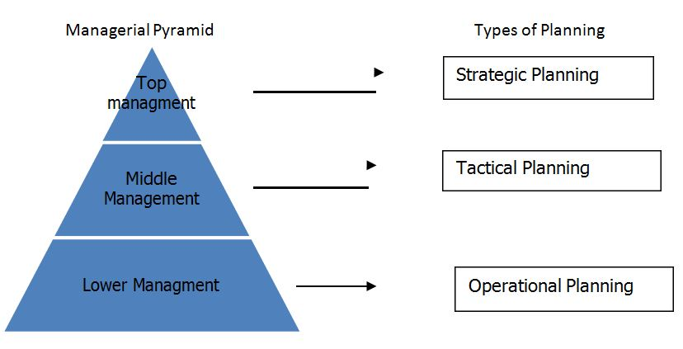
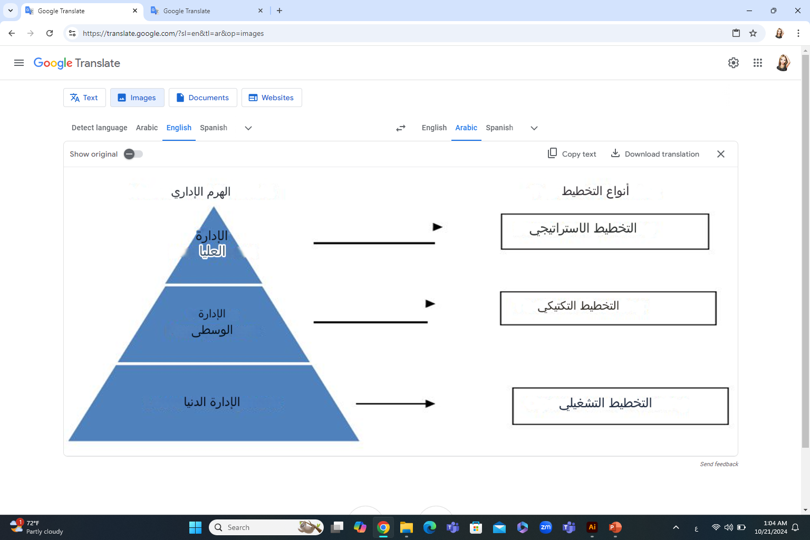
Managerial Hierarchy and planning system
التسلسل الإداري ونظام التخطيط

Slide 32
What types of plans do managers use?
ما هي أنواع الخطط التي يستخدمها المديرون؟
Strategic plans
operational plans
Policies and procedures
Budgets and project schedules
Tactics Plans
الخطط الاستراتيجية
الخطط التشغيلية
السياسات والإجراءات
الميزانيات وجداول المشاريع
الخطط التكتيكية

Slide 33
Managerial Hierarchy and types of plans
التسلسل الإدارى وأنواع الخطط
Strategic Plan:
Strategic plan is also called grand plan.
It has a strong external orientation and covers the total organization.
It begins by asking question regarding the purpose or mission and the operation to which an organization is devoted.
Senior executives are responsible for the development of these plans.
الخطة الاستراتيجية:
تسمى الخطة الاستراتيجية أيضًا بالخطة الكبرى.
تتمتع بتوجه خارجي قوي وتغطي المنظمة بأكملها.
تبدأ بطرح الأسئلة حول الغرض أو المهمة والعملية التي تكرس لها المنظمة.
يتحمل كبار المديرين التنفيذيين مسؤولية تطوير هذه الخطط.

Slide 34
Remember
There is a difference between
Strategic planning
  A set of procedures for making decisions about the organization’s long-term goals and strategies
Strategic goals
  major targets or end results that relate to the long-term survival, value, and growth of the organization.
تذكر
هناك فرق بين
التخطيط الاستراتيجي
مجموعة من الإجراءات لاتخاذ القرارات بشأن أهداف واستراتيجيات المنظمة طويلة المدى
الأهداف الاستراتيجية
أهداف رئيسية أو نتائج نهائية تتعلق ببقاء المنظمة وقيمتها ونموها على المدى الطويل

Slide 35
Managerial Hierarchy and types of plans
التسلسل الإدارى وأنواع الخطط
2. الخطة التكتيكية:
تترجم الخطط التكتيكية الأهداف والخطط الاستراتيجية العامة إلى أهداف وخطط محددة.
وتركز بشكل أساسي على المجالات الوظيفية للمنظمة.
يقوم المديرون من المستوى المتوسط ​​المسؤولون عن الأقسام أو الفروع الرئيسية في المنظمة بتطوير الخطة التكتيكية.
تركز الخطط التكتيكية على الإجراءات الرئيسية التي يجب على الوحدة اتخاذها للوفاء بأجزائها من الخطة الاستراتيجية.
2. Tactical plan:
Tactical plans translate broad strategic goals and plans into specific goals and plans.
It mainly focuses on functional areas of the organization.
Middle level managers who are responsible for major division or branches in an organization develop the tactical plan.
Tactical plans focus on the major actions that a unit must take to fulfill its parts of the strategic plan.

Slide 36
Managerial Hierarchy and types of plans
التسلسل الإدارى وأنواع الخطط
3. Operational plan:
Operational plans identify the specific procedures and process required at the lower level of the organization.
These plans are prepared by frontline managers and supervisors. It mainly focuses on daily activities and routine jobs.
They translate the tactical objectives into specific operational activities to be assigned to individual or groups
3. الخطة التشغيلية:
تحدد الخطط التشغيلية الإجراءات والعمليات المحددة المطلوبة على المستوى الأدنى من المنظمة.
يتم إعداد هذه الخطط من قبل المديرين والمشرفين في الخطوط الأمامية. وتركز بشكل أساسي على الأنشطة اليومية والوظائف الروتينية.
تترجم الأهداف التكتيكية إلى أنشطة تشغيلية محددة يتم تعيينها لأفراد أو مجموعات

Slide 37
Operational Plans Examples
    Production plans
    Financial plans
    Facilities plans
    Marketing plans
    Human resource plans
أمثلة على الخطط التشغيلية
خطط الإنتاج
الخطط المالية
خطط المرافق
خطط التسويق
خطط الموارد البشرية

Slide 38
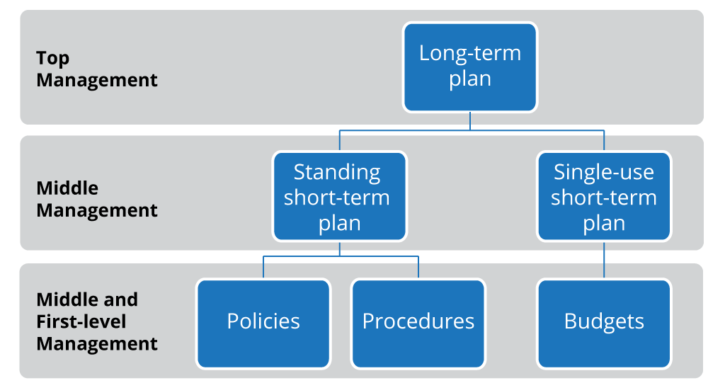
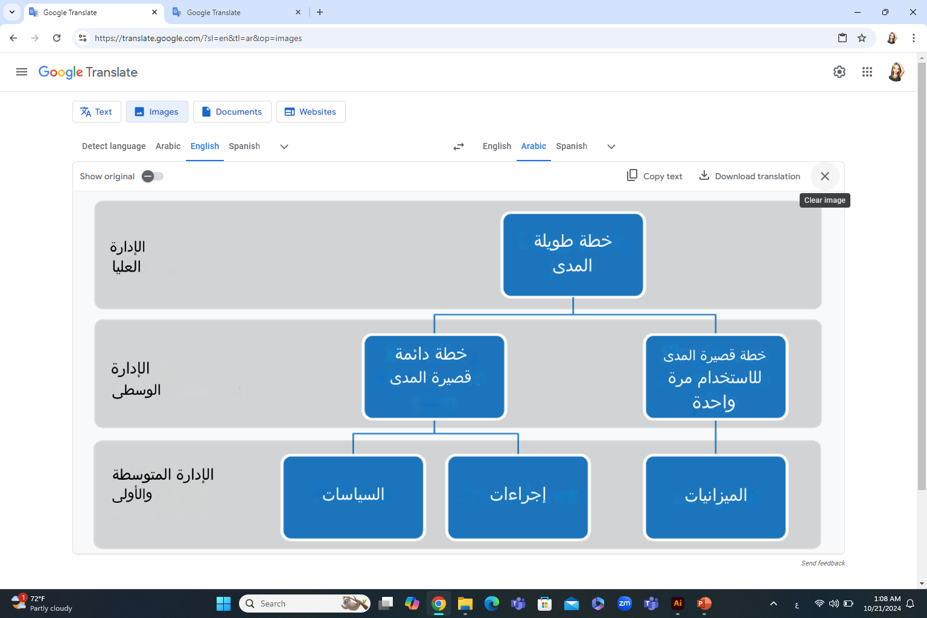
Long-Term & Short-Term Plans and its relation with the management levels
الخطط طويلة المدى والخطط قصيرة المدى وعلاقتها بمستويات الإدارة
Budgets and Projects Schedules

Slide 39
Standing plans
are plans designed to be used again and again. Examples include policies, procedures, and regulations.
الخطط الدائمة: هي خطط مصممة للاستخدام مرارًا وتكرارًا. وتشمل الأمثلة السياسات والإجراءات واللوائح.
Single-use plans
The obvious advantage of a single-use plan is that it can be very specific in how it addresses the needs of a particular situation.
الخطط ذات الاستخدام الواحد: خطط تكون محددة للغاية في كيفية معالجة احتياجات موقف معين.
Policies, Procedures, and Regulations,
These plans are usually published and handed out to new hires or posted on the organization’s employee website for easy reference.
السياسات والإجراءات واللوائح: عادةً ما يتم نشر هذه الخطط وتوزيعها على الموظفين الجدد أو نشرها على موقع الويب الخاص بالموظفين في المنظمة لسهولة الرجوع إليها.

Slide 40
useful planning tools and techniques
أهم أدوات وتقنيات التخطيط
1- Forecasting
2- Contingency planning
3- Scenario planning
4- Benchmarking
5- Use of staff planners
1- التنبؤ
2- التخطيط للطوارئ
3- التخطيط للسيناريوهات
4- المقارنة المعيارية
5- استخدام مخططي الموظفين

Slide 41
Forecasting
  Making assumptions about what will happen in the future.
  Qualitative forecasting uses expert opinions.
  Quantitative forecasting uses mathematical and statistical analysis.
  All forecasts rely on human judgment.
  Planning involves deciding on how to deal with the implications of a forecast.
Contingency planning
  Identifying alternative courses of action that can be implemented to meet the needs of changing circumstances.
  Contingency plans anticipate changing conditions.
  Contingency plans contain trigger points.
التنبؤ
    وضع افتراضات حول ما سيحدث في المستقبل.
    التنبؤ النوعي يستخدم آراء الخبراء.
    التنبؤ الكمي يستخدم التحليل الرياضي والإحصائي.
    تعتمد جميع التوقعات على الحكم البشري.
    التخطيط يتضمن اتخاذ القرار بشأن كيفية التعامل مع آثار التنبؤ.
التخطيط للطوارئ
    تحديد مسارات العمل البديلة التي يمكن تنفيذها لتلبية احتياجات الظروف المتغيرة.
    تتوقع خطط الطوارئ الظروف المتغيرة.
    تحتوي خطط الطوارئ على نقاط انطلاق.

Slide 42
Scenario planning
  A long-term version of contingency planning.
  Identifying alternative future scenarios.
  Plans made for each future scenario.
  Increases organization’s flexibility and preparation for future shocks.
Benchmarking
  Use of external comparisons to better evaluate current performance and identify possible actions for the future.
  Adopting best practices of other organizations that achieve superior performance.
تخطيط السيناريوهات
    نسخة طويلة المدى من التخطيط للطوارئ.
    تحديد السيناريوهات البديلة للمستقبل.
    وضع الخطط لكل سيناريو مستقبلي.
    زيادة مرونة المنظمة واستعدادها للصدمات المستقبلية.
المقارنة المعيارية
    استخدام المقارنات الخارجية لتقييم الأداء الحالي بشكل أفضل وتحديد الإجراءات الممكنة للمستقبل.
    تبني أفضل الممارسات للمنظمات الأخرى التي تحقق أداءً متفوقًا.

Slide 43
Use of staff planners
  Coordinating the planning function for the total organization or one of its major components.
  Possible communication gaps between staff planners and line management.
إستخدام مخططي الموظفين
تنسيق وظيفة التخطيط للمنظمة ككل أو لأحد مكوناتها الرئيسية: يتمثل الدور الجوهري لهؤلاء المخططين في ضمان ترابط عملية التخطيط داخل المؤسسة. فهم يعملون على توحيد الجهود بحيث لا تعمل الأقسام في جزر منعزلة، بل تخدم جميع الخطط الأهداف الكبرى للمنظمة.
فجوات التواصل المحتملة بين مخططي الموظفين وخطوط الإدارات حيث تشير هذه النقطة إلى تحدٍ شائع، وهو حدوث سوء فهم أو ضعف في التواصل بين "المخططين" الذين يضعون الرؤى والنظريات، وبين "مديري الخط" الذين يواجهون الواقع العملي ويتولون التنفيذ الفعلي.

Slide 44
“If you don’t know where you’re going, any road will get you there?”
“If you don’t know where you’re going, how will you know when you get there?”
Strategic planning solves these problems.
"إذا كنت لا تعرف إلى أين أنت ذاهب، فكل الطرق ستوصلك إلى هناك؟"
"إذا كنت لا تعرف إلى أين أنت ذاهب، فكيف ستعرف متى ستصل إلى هناك؟"
التخطيط الاستراتيجي يحل هذه المشاكل.

Slide 45
Planning in a Dynamic Environment
التخطيط في بيئة ديناميكية
Plans need to be specific and flexible
Planning should be an ongoing process
Managers need to stay alert to environmental changes
Make the organizational hierarchy flatter
يجب أن تكون الخطط محددة ومرنة
يجب أن يكون التخطيط عملية مستمرة
يجب أن يظل المديرون على دراية بالتغيرات البيئية
جعل التسلسل الهرمي التنظيمي أكثر تسطحًا ( بمعنى تقليل عدد المستويات الإدارية بين الإدارة العليا والموظفين في قاعدة الهرم الوظيفي. بدلاً من وجود سلسلة طويلة من المديرين)

Slide 46



Thank You

